Slide 1
<10장> 병원 노쇼 환자 데이터 분석
<1장> 전기의 기본 개념과 팅커캐드

Slide 2
데이터 전처리 과정이 필요한 이유를 알고, 전처리 과정에 필요한 작업이 무엇인지 설명한다.
데이터에서 결측치를 찾아 처리하여 가공한다.
데이터에서 통계량과 시각화를 이용하여 이상치를 찾아 제거한다.
데이터의 값 오류를 찾아 처리하여 가공한다.
시각화 기법을 사용하여 중요한 특성을 추출한다.
분석에 용이하도록 데이터 타입을 변환한다.

Slide 3
01 데이터 전처리의 이해
02 병원 노쇼 환자 데이터 분석 실습 (1)
03 병원 노쇼 환자 데이터 분석 실습 (2)

Slide 4
01
데이터 전처리의 이해

Slide 5
1. 데이터 전처리의 이해
데이터 전처리가 필요한 이유
데이터 왜곡
결측치
이상치
중복된 데이터
모델의 정확도 저하
전처리 과정을 거치지 않은 데이터 셋에서는 모델의 정확도가 낮아질 수 있음
시간 낭비
전처리 되지 않은 데이터 셋에서 분석을 수행하는 것은 시간과 비용이 낭비되는 것을 의미

Slide 6
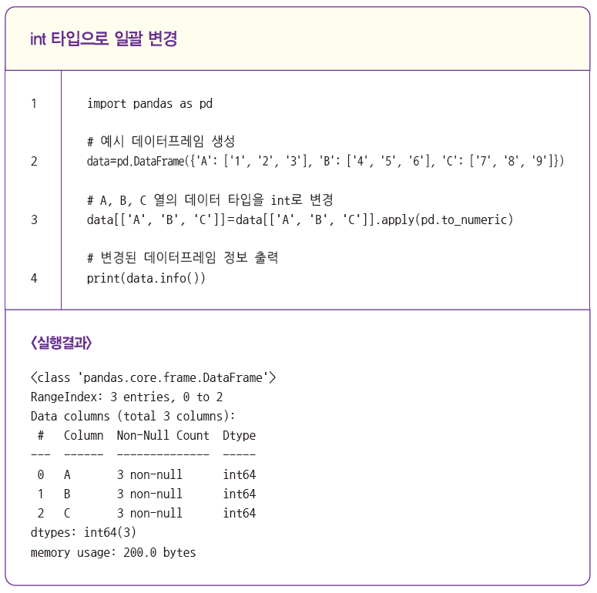
1. 데이터 전처리의 이해
데이터 전처리 방법
데이터 타입의 일관성
함수를 통해 일괄적으로 데이터 타입을 변경

Slide 7
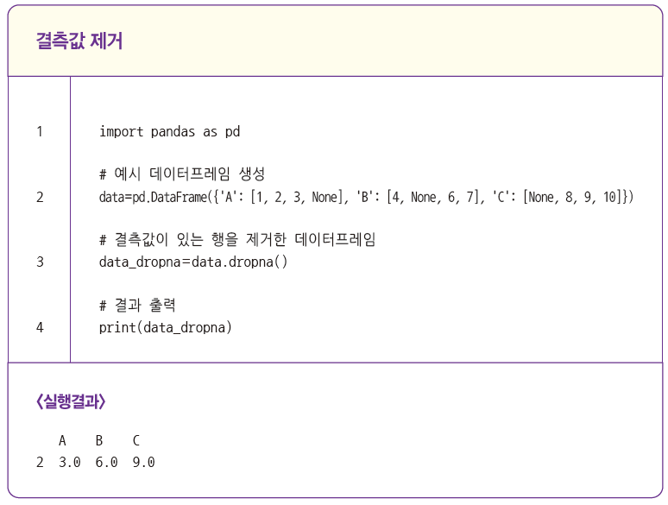
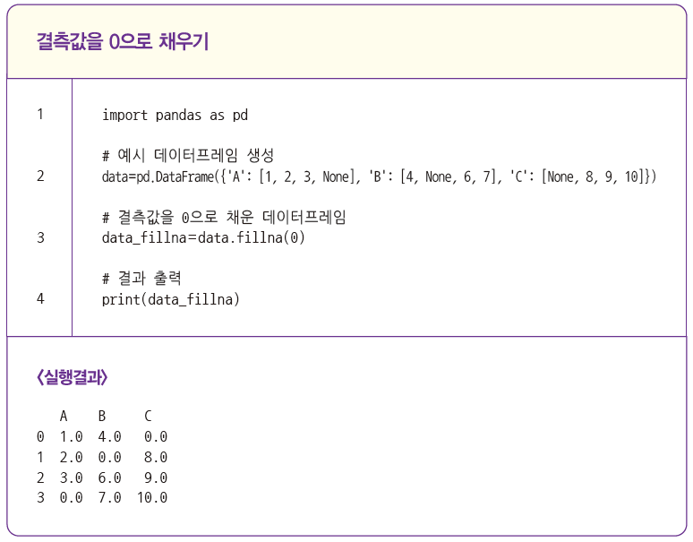
1. 데이터 전처리의 이해
데이터 전처리 방법
결측값

Slide 8
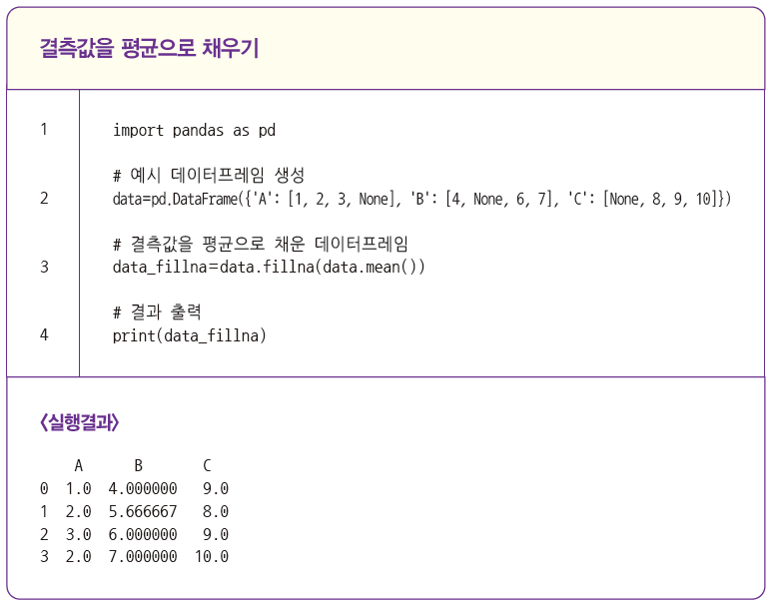
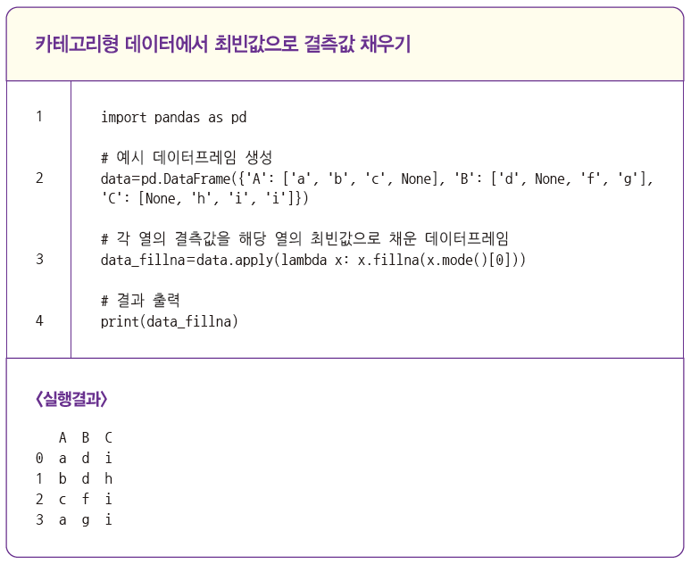
1. 데이터 전처리의 이해
데이터 전처리 방법
결측값

Slide 9
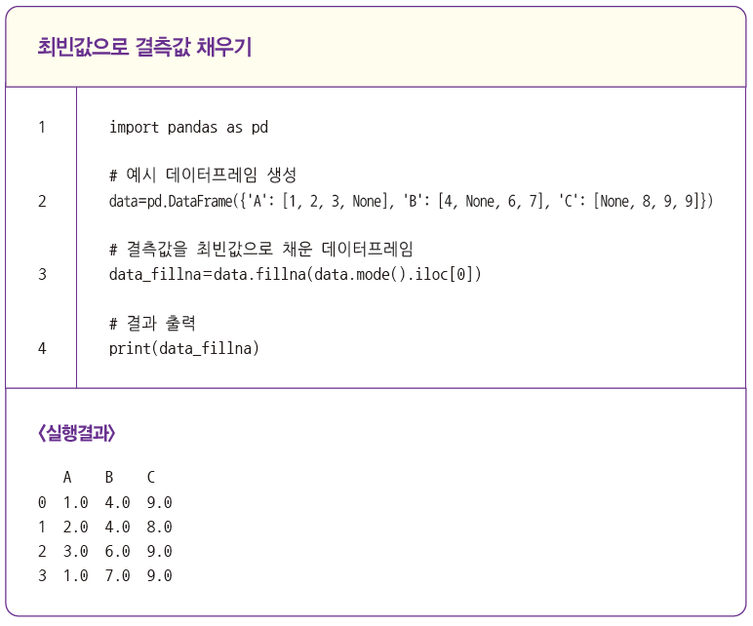
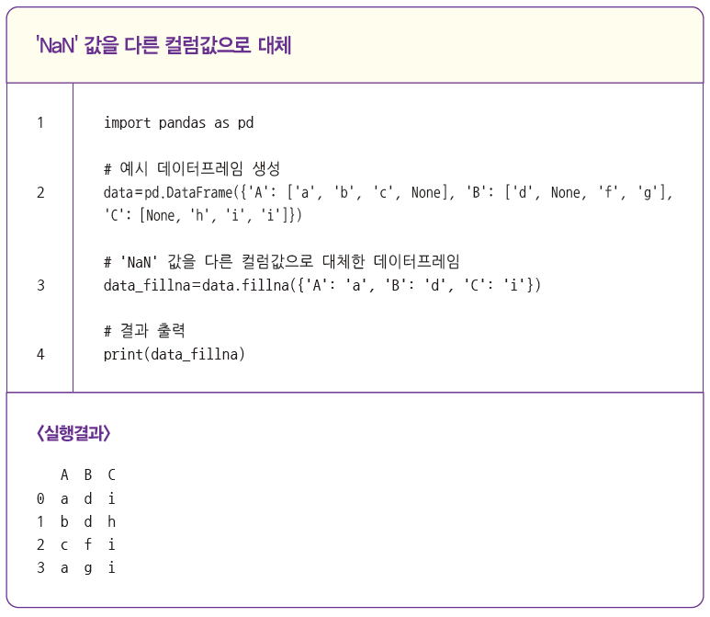
1. 데이터 전처리의 이해
데이터 전처리 방법
결측값

Slide 10
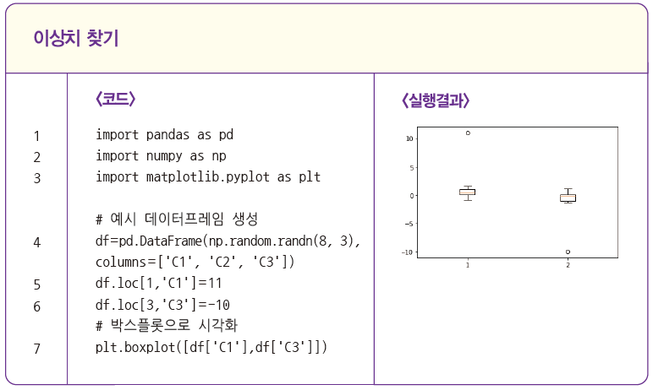
1. 데이터 전처리의 이해
데이터 전처리 방법
이상치
데이터의 분포를 이용하여 특정 범위 이외의 값을 이상치로 판단하고 제거하기 위해 boxplot()을 이용하여 이상치를 찾는다.

Slide 11
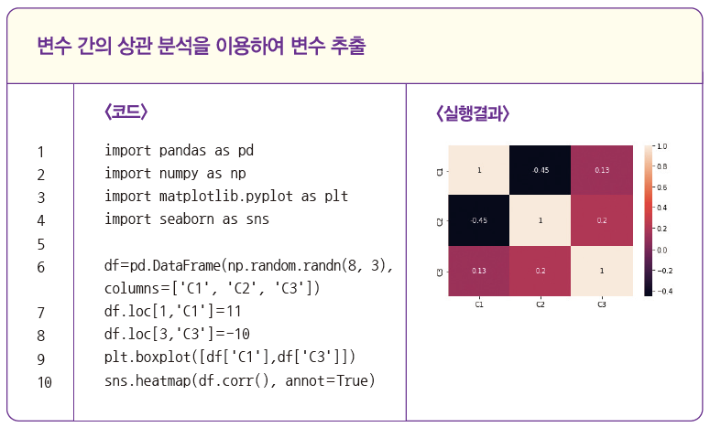
1. 데이터 전처리의 이해
데이터 전처리 방법
목적에 맞는 변수 추출
일반적인 방법으로는 상관 분석과 주성분 분석이 있음
상관분석은 상관관계 함수(corr())을 이용
주성분분석은 PCA를 이용

Slide 12
02
병원 노쇼 환자
데이터 분석 실습 (1)

Slide 13
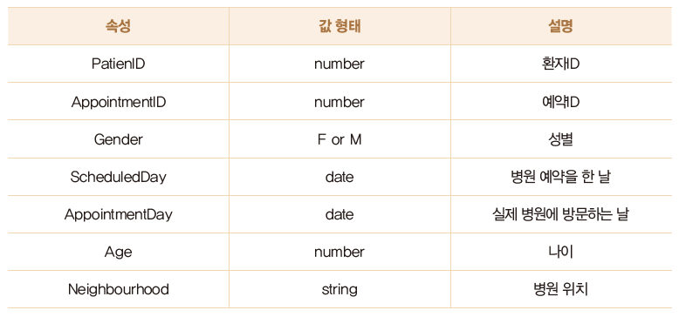
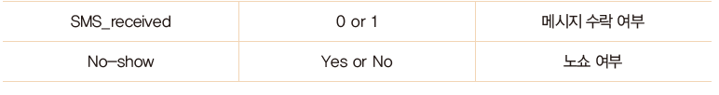
2. 병원 노쇼 환자 데이터 분석 실습 (1)
문제 정의
A 병원에서는 예약한 환자들이 오지 않아 진료가 원활히 이루어지지 않는 일이 발생
예약하고 오지 않는 환자들의 특징을 파악
‘No Show’ 발생률을 줄일 수 있는 아이디어를 제시
변수 설명

Slide 14
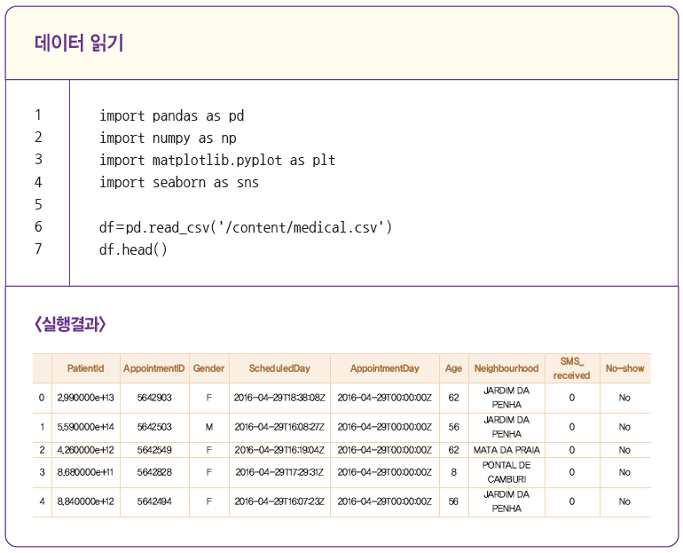
2. 병원 노쇼 환자 데이터 분석 실습 (1)
데이터 읽기와 확인
필요한 라이브러리를 불러오고, 판다스를 사용해 데이터 셋 읽기

Slide 15
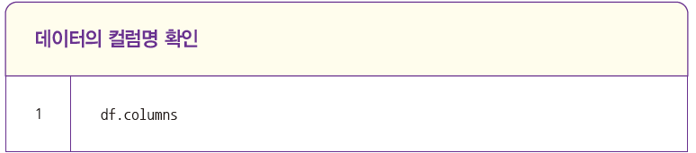
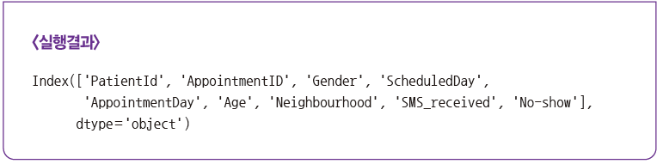
2. 병원 노쇼 환자 데이터 분석 실습 (1)
데이터 읽기와 확인
컬럼명을 확인

Slide 16
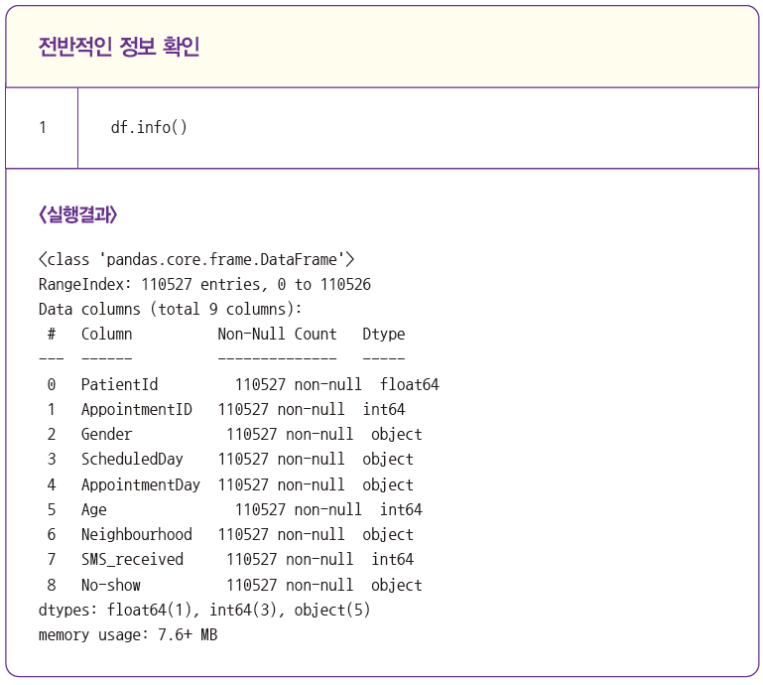
2. 병원 노쇼 환자 데이터 분석 실습 (1)
데이터 읽기와 확인
전반적인 정보 확인

Slide 17
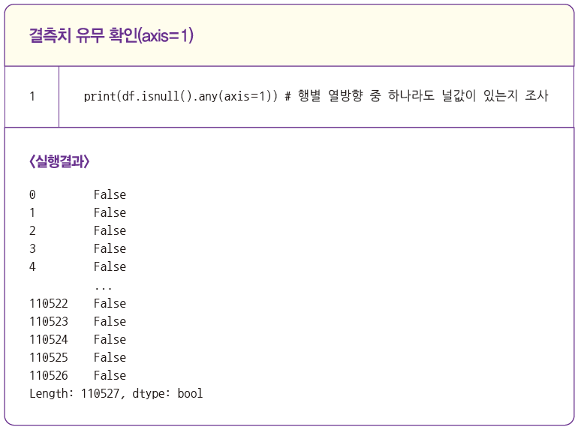
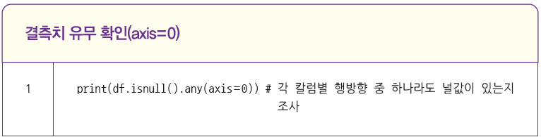
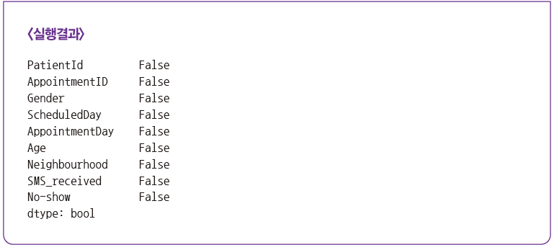
2. 병원 노쇼 환자 데이터 분석 실습 (1)
결측치 확인
axis = 1로 설정하면 행별 열 방향을 의미
axis = 0으로 설정하면 컬럼(열)별 행 방향을 의미

Slide 18
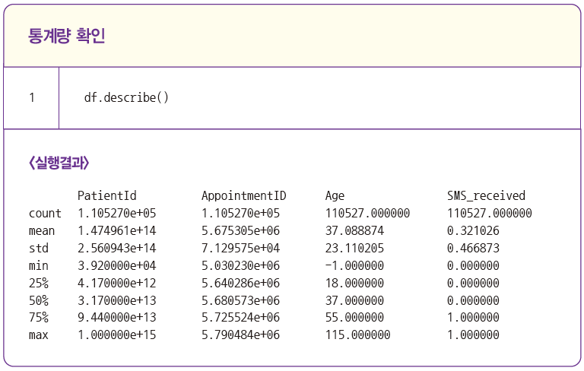
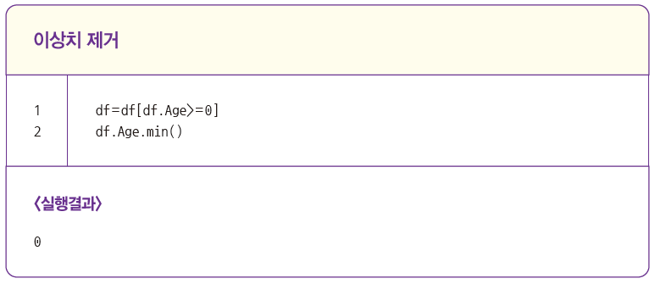
2. 병원 노쇼 환자 데이터 분석 실습 (1)
통계량을 이용하여 이상치 제거
describe( ) 함수를 사용하여 통계량 확인
나이가 0 이상인 값으로만 추출하여 이상치 제거

Slide 19
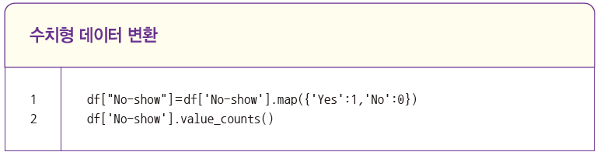
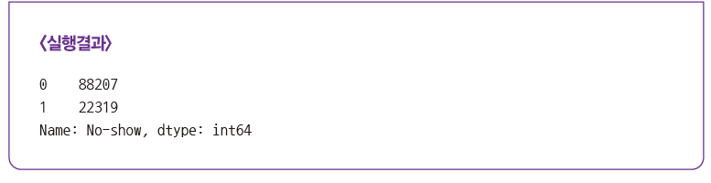
2. 병원 노쇼 환자 데이터 분석 실습 (1)
데이터 타입 변환
수치형
문자열 데이터를 수치형 데이터로 변환
value_count()를 이용하여 결과 확인

Slide 20
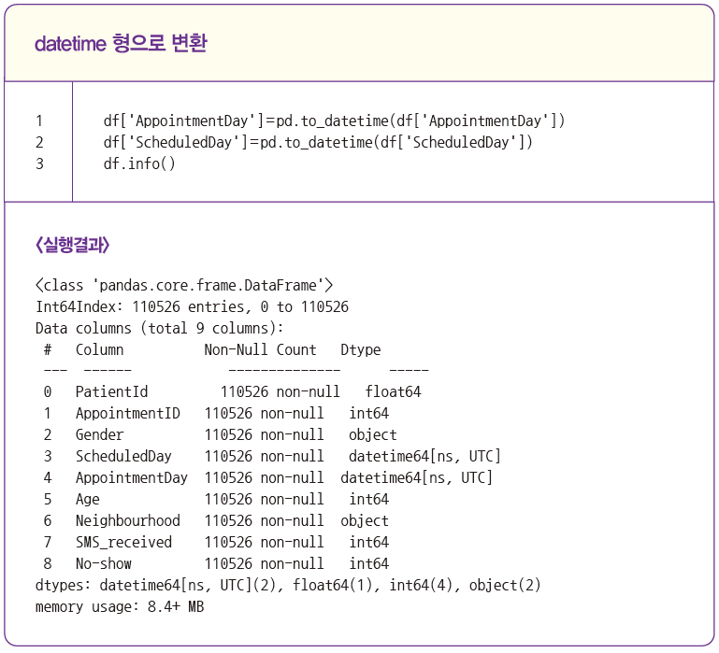
2. 병원 노쇼 환자 데이터 분석 실습 (1)
데이터 타입 변환
datetime 형으로 변환
판다스에서 제공하는 to_datetime( ) 함수를 사용

Slide 21
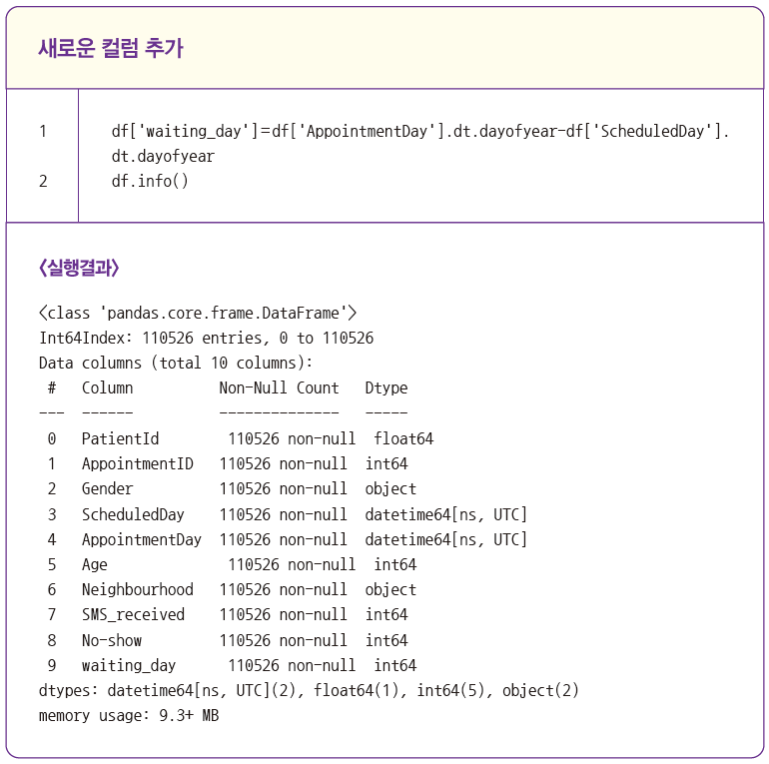
2. 병원 노쇼 환자 데이터 분석 실습 (1)
새로운 변수 추가
‘wating_day’ 컬럼을 추가
환자가 예약하고 병원 방문까지 기다리는 기간을 추가

Slide 22
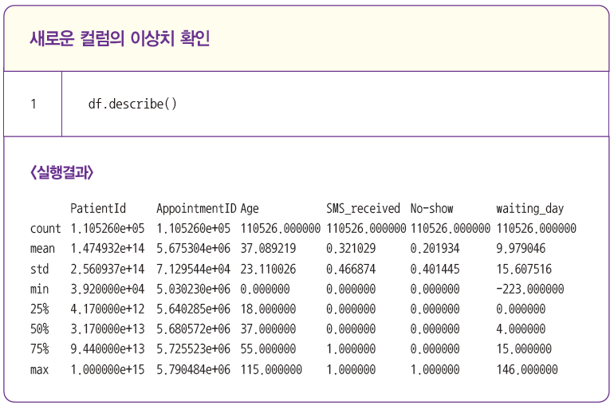
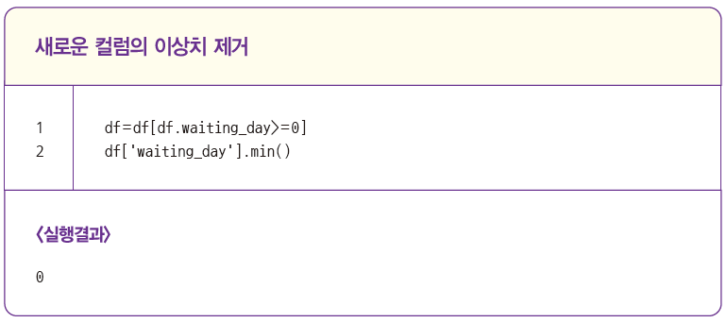
2. 병원 노쇼 환자 데이터 분석 실습 (1)
새로운 변수 추가
새로운 컬럼의 이상치 확인
describe( ) 함수를 사용
이상치 제거
0과 같거나 큰 값만 추출하여 이상치를 제거

Slide 23
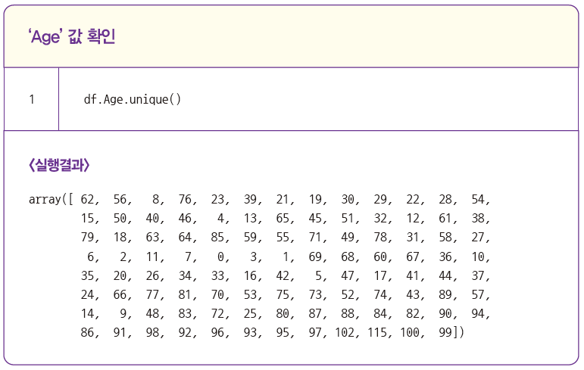
2. 병원 노쇼 환자 데이터 분석 실습 (1)
값 확인하여 이상치 제거
Age
이상치 확인 : unique( ) 함수를 사용

Slide 24
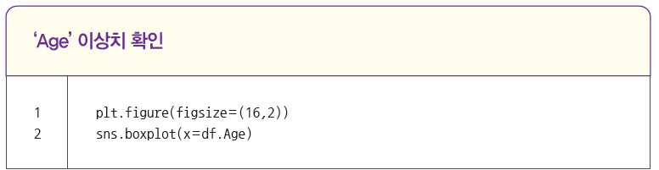
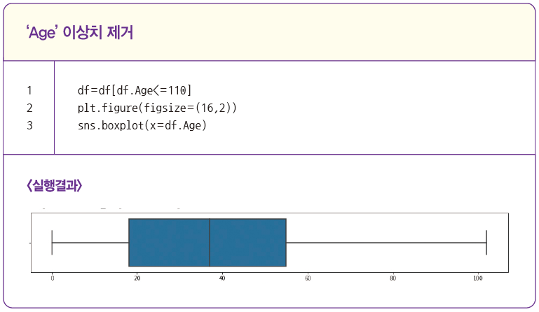
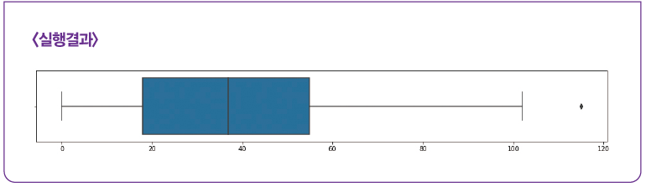
2. 병원 노쇼 환자 데이터 분석 실습 (1)
값 확인하여 이상치 제거
Age
boxplot( ) 함수로 시각화하여 이상치를 확인하고 제거

Slide 25
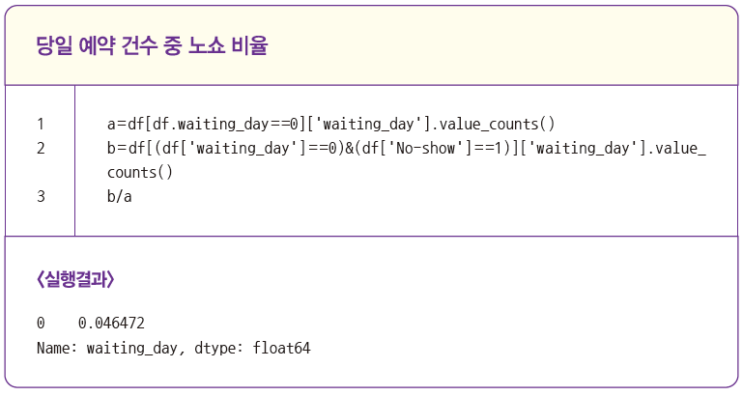
2. 병원 노쇼 환자 데이터 분석 실습 (1)
목적에 적합한 변수 추출
waiting_day와 ‘No-show’
waiting_day == 0 (방문 당일 예약한 환자)

Slide 26
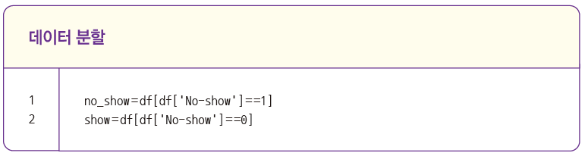
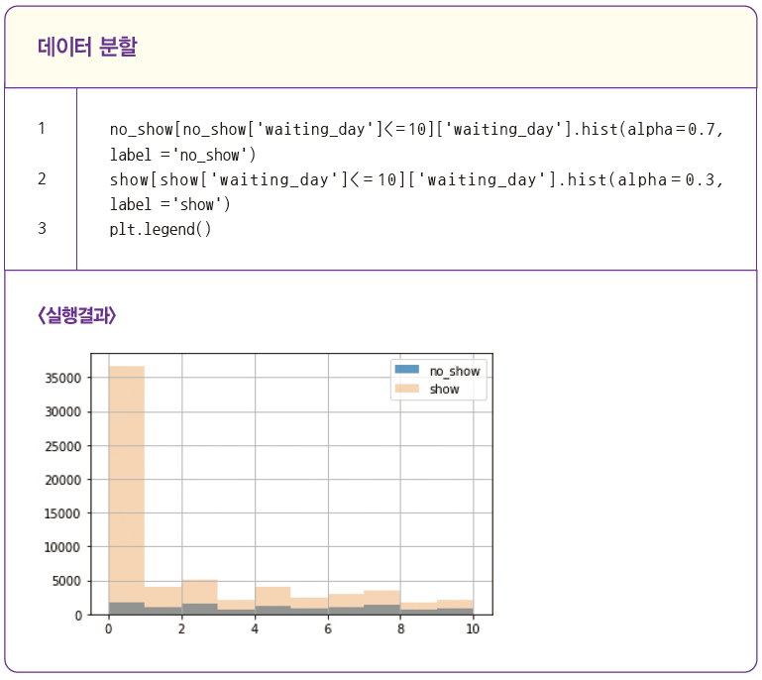
2. 병원 노쇼 환자 데이터 분석 실습 (1)
목적에 적합한 변수 추출
waiting_day와 ‘No-show’
waiting_day <= 10 (기다리는 날이 10일 이하)

Slide 27
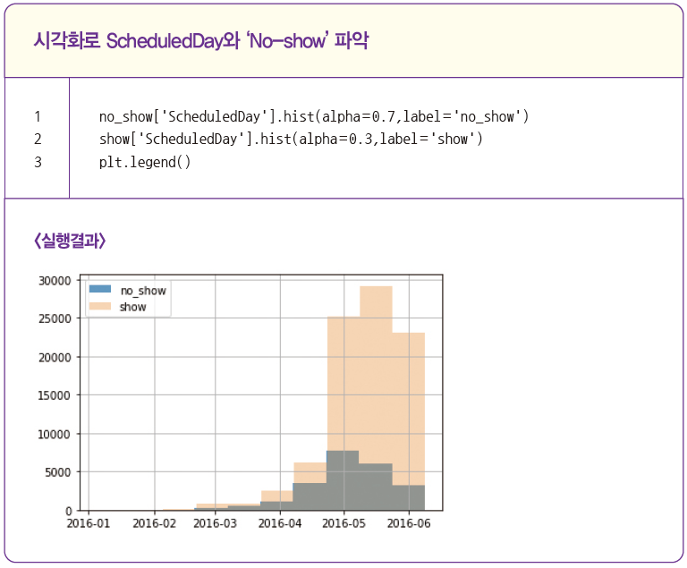
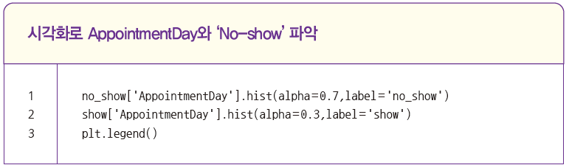
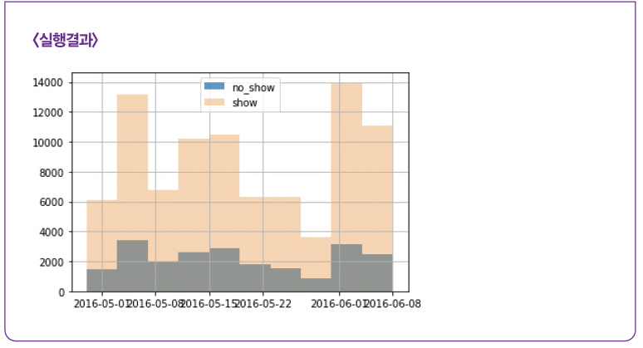
2. 병원 노쇼 환자 데이터 분석 실습 (1)
목적에 적합한 변수 추출
ScheduledDay/AppointmentDay와 ‘No-show’

Slide 28
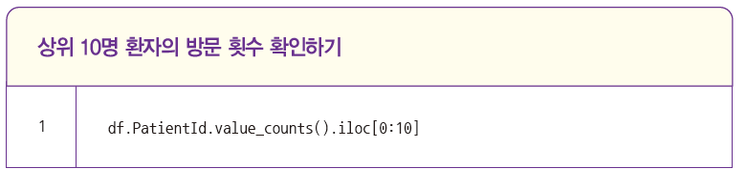
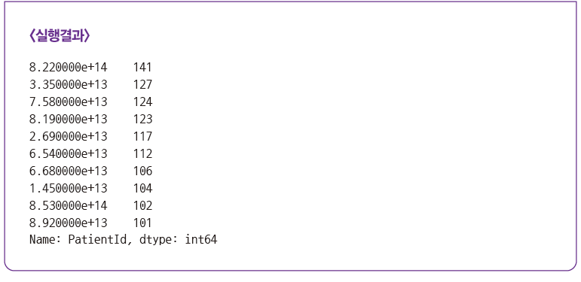
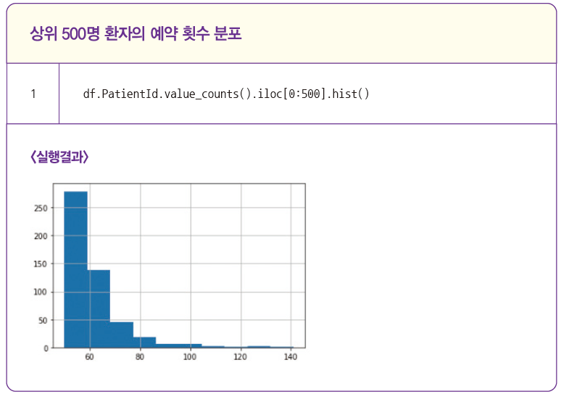
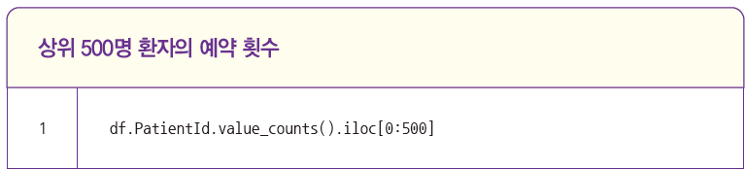
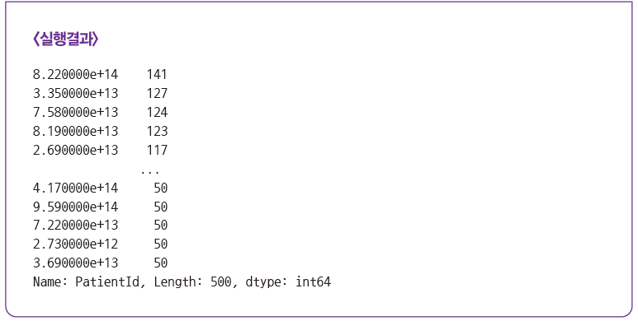
2. 병원 노쇼 환자 데이터 분석 실습 (1)
목적에 적합한 변수 추출
재방문 환자와 ‘No-show’
환자의 병원 예약 횟수
- 환자 번호로 value_counts() 함수 이용

Slide 29
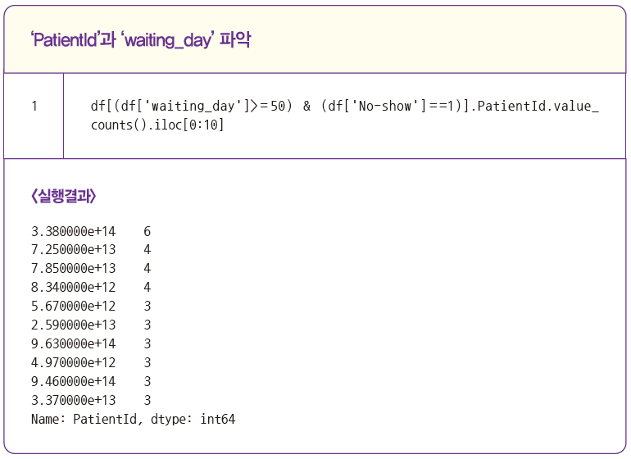
2. 병원 노쇼 환자 데이터 분석 실습 (1)
목적에 적합한 변수 추출
재방문 환자와 ‘No-show’
환자별로 기다리는 기간에 따른 노쇼 발생 건수 확인
wating_day를 50일 이상인 경우 환자별 노쇼의 발생 횟수

Slide 30
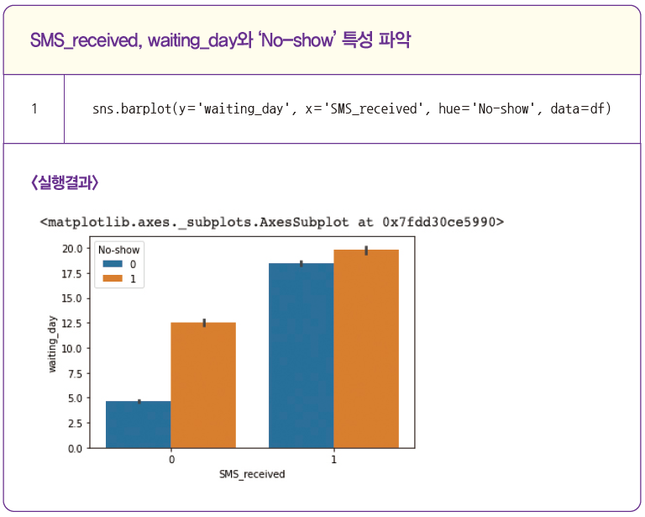
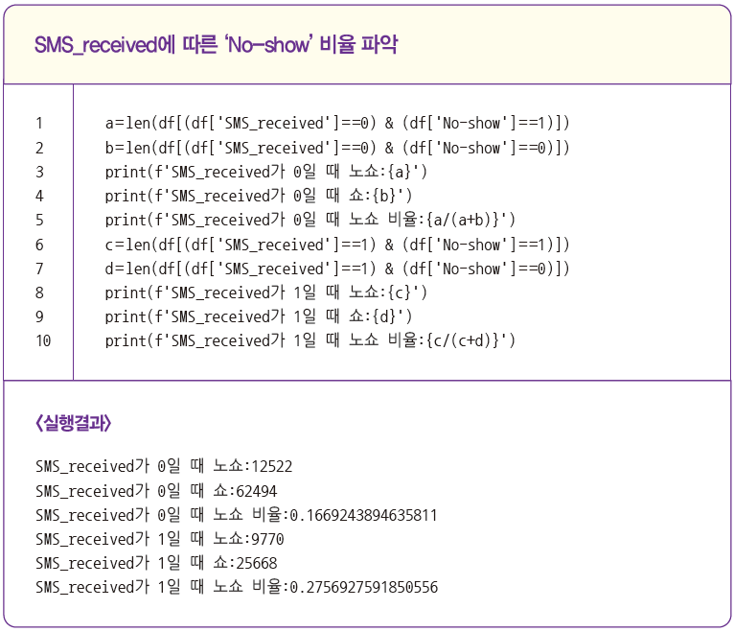
2. 병원 노쇼 환자 데이터 분석 실습 (1)
목적에 적합한 변수 추출
SMS_received와 waiting_day, ‘No-show’
알림 메시지 허용 여부와 기다리는 기간에 따른 노쇼 발생 횟수 확인

Slide 31
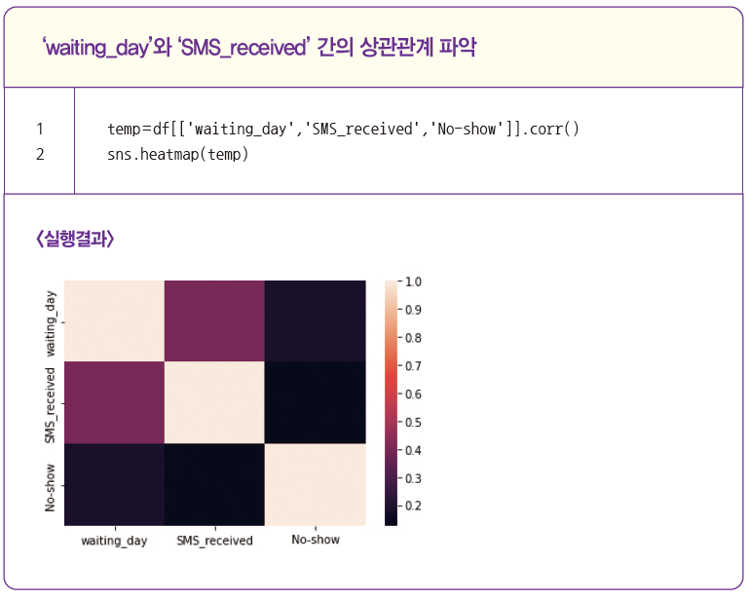
2. 병원 노쇼 환자 데이터 분석 실습 (1)
목적에 적합한 변수 추출
상관관계로 확인
corr()로 SMS_received, waiting_day와 ‘No-show’ 간의 상관관계를 구한 뒤 heatmap()을 사용

Slide 32
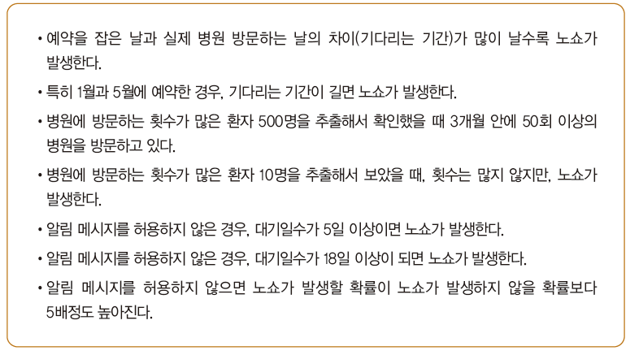
2. 병원 노쇼 환자 데이터 분석 실습 (1)
목적에 적합한 변수 추출
노쇼의 특징 파악 정리

Slide 33
03
병원 노쇼 환자
데이터 분석 실습 (2)

Slide 34
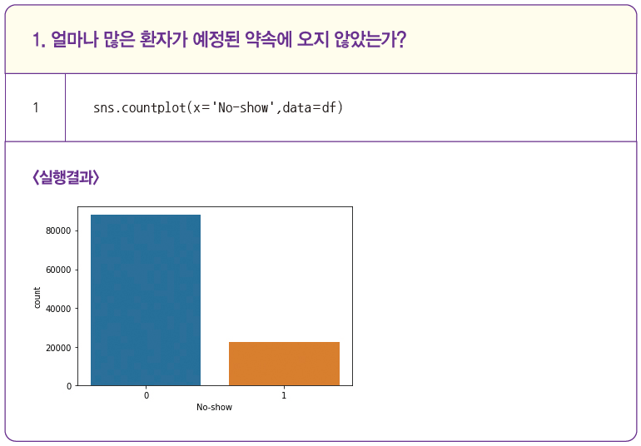
3. 병원 노쇼 환자 데이터 분석 실습 (2)
No-show와 연결하여 변수의 특성 파악

Slide 35
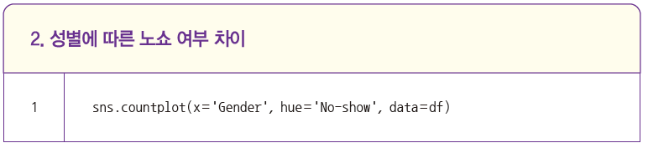
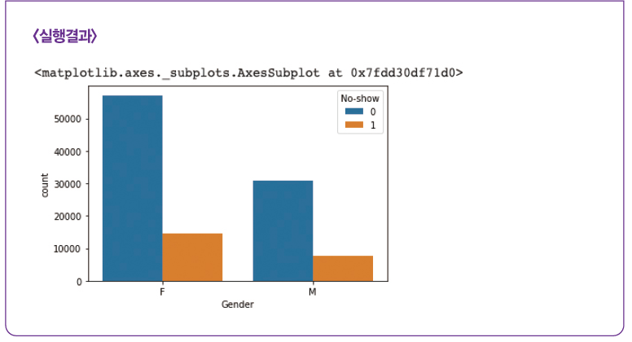
3. 병원 노쇼 환자 데이터 분석 실습 (2)
No-show와 연결하여 변수의 특성 파악

Slide 36
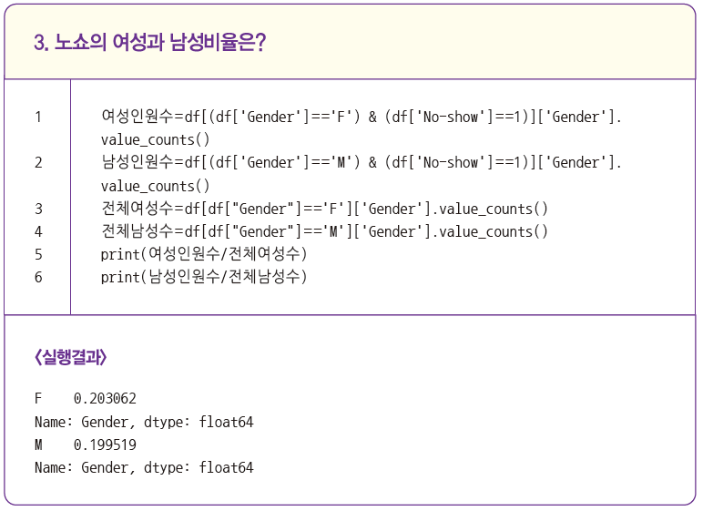
3. 병원 노쇼 환자 데이터 분석 실습 (2)
No-show와 연결하여 변수의 특성 파악

Slide 37
Q&A

